Slide 1
Window API Programming
Kdh2183@gmail.com

Slide 2
윈도우 프로그램
User
Kernel
GDI

Slide 3
USER
유저 인터페이스와 윈도우를 관리하는 USER

Slide 4
Kernel
커널(kernel)은 운영 체제의 핵심 부분으로서, 운영 체제의 다른 부분 및 응용 프로그램 수행에 필요한 여러 가지 서비스를 제공

Slide 5
GDI( Graphic Device Interface )
Window 이전의 운영체제 도스의 경우 그리는 것에 대한 지원이 없었기 때문에 각 그래픽 카드에 맞는 코드를 직접 프로그래머가 작성해야만 했음. 이 부분을 GDI가 해결
그리는 부분을 담당하는 것을

Slide 6
GDI의 한계
CPU가 모든것을 처리하기 때문에 어떠한 장치에 상관없이 공통된 그래픽을 표현할 수 있다
하지만 게임 같은 많은 연산을 처리 할 수 없기 때문에 DirectX나 OpenGL 같은 그래픽 라이브러리들을 사용

Slide 7
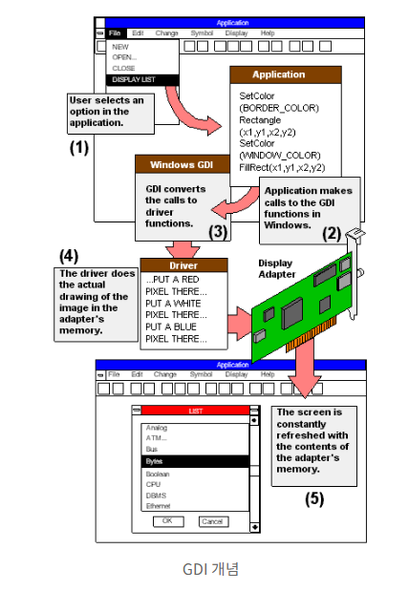
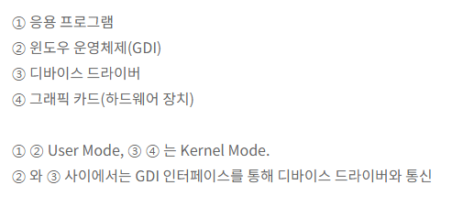

Slide 8
DC (Device Context)
출력에 필요한 모든 정보를 가지는 데이터 구조체
GDI 모듈에 의해 관리된다. 어떤 폰트를 사용할 것인가, 선의 색상과 굵기, 채움 무늬와 색상, 출력 방법 등등이 모두 출력에 필요한 정보들
각 윈도우의 화면의 형태가 다르기에 해당되는 화면 메모리가 있는 데 이러한 화면 메모리를 제어하는 것이 바로 DC

Slide 9
DC를 얻는 법
BeginPaint() < - > EndPaint()
GetDC() < - > ReleaseDC()

Slide 10
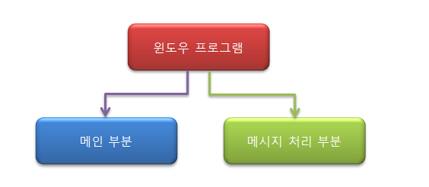
윈도우 프로그래밍

Slide 11
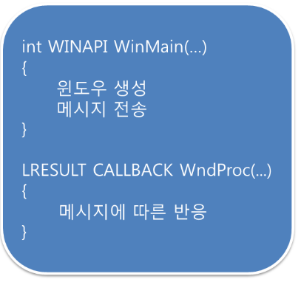
WinMain
반환형 int - 이 함수의 반환 타입이 프로그램의 정상 종료와 비정상 종료를 정수로 알려줍니다
WinProc -
WndProc라는 함수 이름은 WinMain()에서 윈도우 클래스를 등록할 때 같이 등록
CALLBACK은 WndProc() 함수가 콜백 함수임을 알려줍니다. 콜백 함수는 누군가가 직접 호출하지 않고 신호에 의해 자동호출되는 함수입니다. WndProc() 함수는 LRESULT 타입의 값을 반환하는데 이는 32비트의 값을 반환함을 뜻합니다.

Slide 12
윈도우 프로그램의 메인함수
윈도우의 속성을 저장하는 클래스를 만든다
속성을 저장한 후 이를 등록 – 하나이상 등록가능(각 윈도우 클래스의 고유이름을 부여)
등록된 윈도우 클래스 중 하나를 사용할 윈도우 클래스를 지정
화면에 나타난 윈도우에서 다양한 이벤트가 발생하는데 이에 대한 메시지는 커널에 의해 프로그램으로 보내진다.보내진 메시지는 메시지 큐에 차례로 저장
메시지 큐에서 메시지를 꺼내서 메시지를 처리하는 WinProc()함수에 보낸다

Slide 13
WINAPI : 윈도우 프로그램을 의미
첫번째 HINSTANCE : 프로그램에 커널이 부여해 주는 ID로써 메모리에 적재된 많은 응용 프로그램으로부터 프로그램을 구분하려고 사용한다. 프로그램이 수행될 때 부여받는다.
두번째 HINSTANCE : 이전에 부여받은 값으로, 지금은 사용하지 않음
PSTR : 엄밀하게 말하면 다르지만 char* 와 같다고 보면 됩니다.즉 문자열
int 타입 : 정수값으로 윈도우가 화면에 출력될 때 형태를 정의합니다.이 값은 커널에 의해 넘어 옵니다.

Slide 14
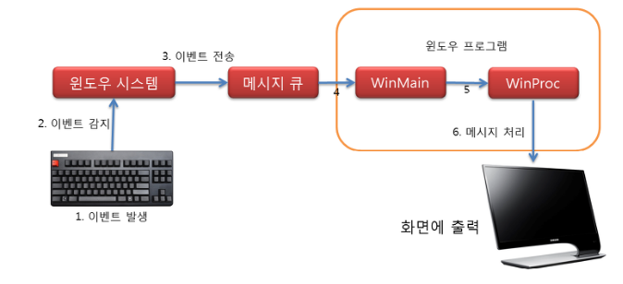
메시지 처리

Slide 15
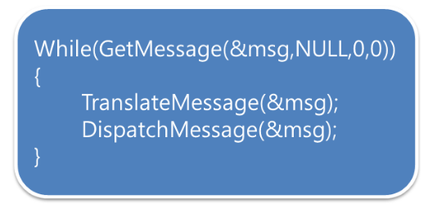
꺼낸 메시지를 해석해 메시지 처리 함수에 보낸다.
메시지를 꺼내고 해석해 보내는 과정은 while문이다.
GetMessage() 함수가 메시지 큐에서 메시지를 꺼낸다.
꺼낸 메시지는 msg변수에 저장하고 TranslateMessage() 함수로 변형합니다. TranslateMessage() 함수는 두 메시지를 하나로 변형할 때 사용됩니다. 만약 Shift + A를 누르면 키보드를 두 번 누른 것으로 처리하는 것이 아니고 A를 한 번 누른 것으로 처리해야 합니다. 이와 같이 메시지를 변환할 때 TranslateMessage() 함수를 이용합니다.
마지막으로 DispatchMessage() 함수는 메시지를 처리하는 함수에 메시지를 보냅니다.
메시지 처리 함수가 WndProc()이라면 WndProc() 함수는 메시지를 받아서 반응을 보입니다. 반응은 주로 화면에 출력으로 나타납니다.

Slide 16

메시지 처리 함수 : WndProc()

Slide 17
hWnd : 생성된 윈도우의 핸들 ( WinMain에서 CreateWindow()함수를 이용해 생성
iMsg : 양의 정수인 UINT 타입의 메시지 번호다. 메시지 번호 값은 양의 정수이지만 프로그래머가 기억하기 어렵기 때문에 매크로를 이용해 기억하기 쉽게 정의하였다
wParam,lParam : 32비트 값으로 메시지의 종류에 따라 값을 해석하는 방법이 다르다
wParam : Word Parameter의 약자(unsigned int)
lParam : Long Parameter의 약자(unsigned long)
참고 : http://mhyun.tistory.com/86

